Slide 1
香港疫情防控政策介绍
Wang, Yu
July 9, 2022

Slide 2
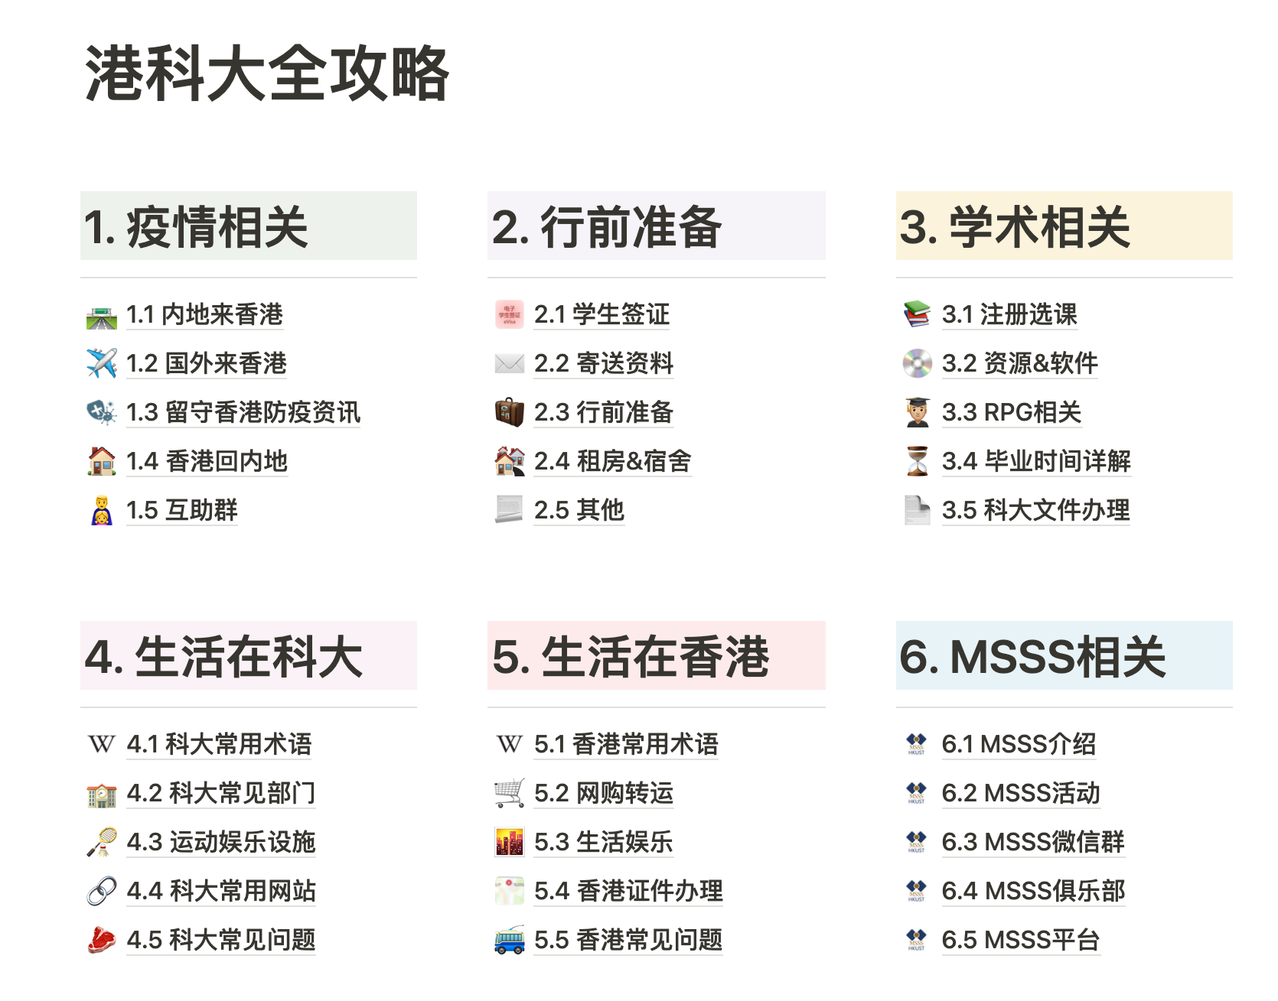
目录
内地来香港（隔离安排，疫苗要求）
生活在香港（本地防疫政策，实际生活，疫情自救）
学习在科大（科大授课模式挑战，科大防疫安排）
香港回内地（隔离安排，抢票流程）
其他问题
在MSSS微信公众号回复「全攻略」即可

Slide 3
一、内地来香港
直接列明方式
目前分为三种
来港易，不需要隔离
回港易，不需要隔离
居家隔离7天或者14天
讲清楚这些政策的逻辑
基础版本 + N个补丁
内地来港居家隔离14天，599C条例，可视为基础版本
回港易计划，可视为补丁1
  回港易不适用地区，可视为补丁1.1
来港易计划，可视为补丁2
  来港易不适用地区，可视为补丁2.1
疫苗通行证（疫苗气泡），可视为补丁3
  疫苗的具体针数和种类，可视为补丁3.1
常见问题
路线：建议打车
隔离细节：隔离手环、7天计算
核酸检测：口水瓶
隔离酒店

Slide 4
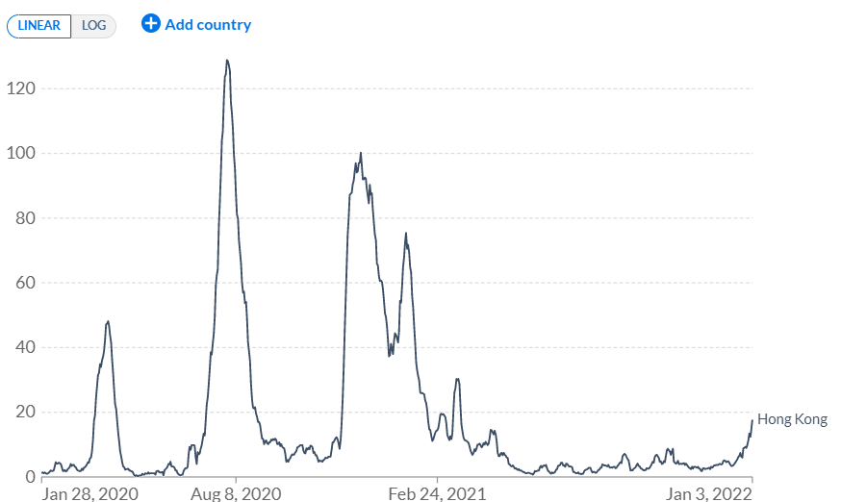
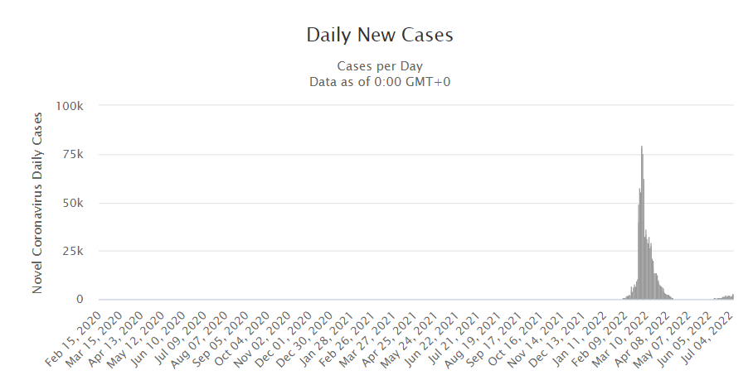
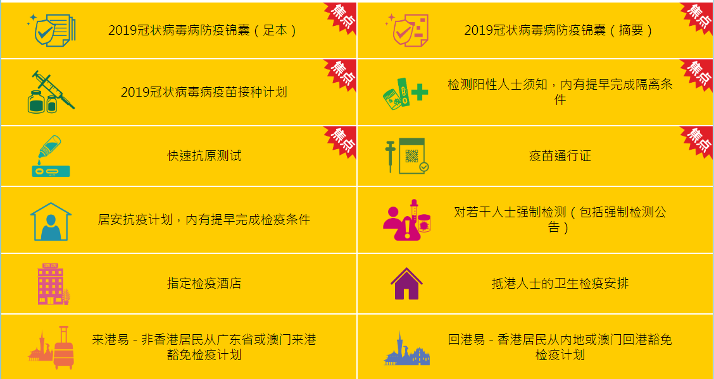
二、生活在香港
香港整体情况概述
社交距离政策不断变化
第五波疫情高峰期人心惶惶
现在处于第五波余震（或称第六波前期）
日常：口罩、限聚、安心出行、抗原检测
堂食截止晚上6点
2人一台
健身房关闭
堂食截止晚上10点
4人一台
健身房需要戴口罩
堂食截止晚上12点
4/6/8人一台
健身房不用戴口罩
www.coronavirus.gov.hk

Slide 5
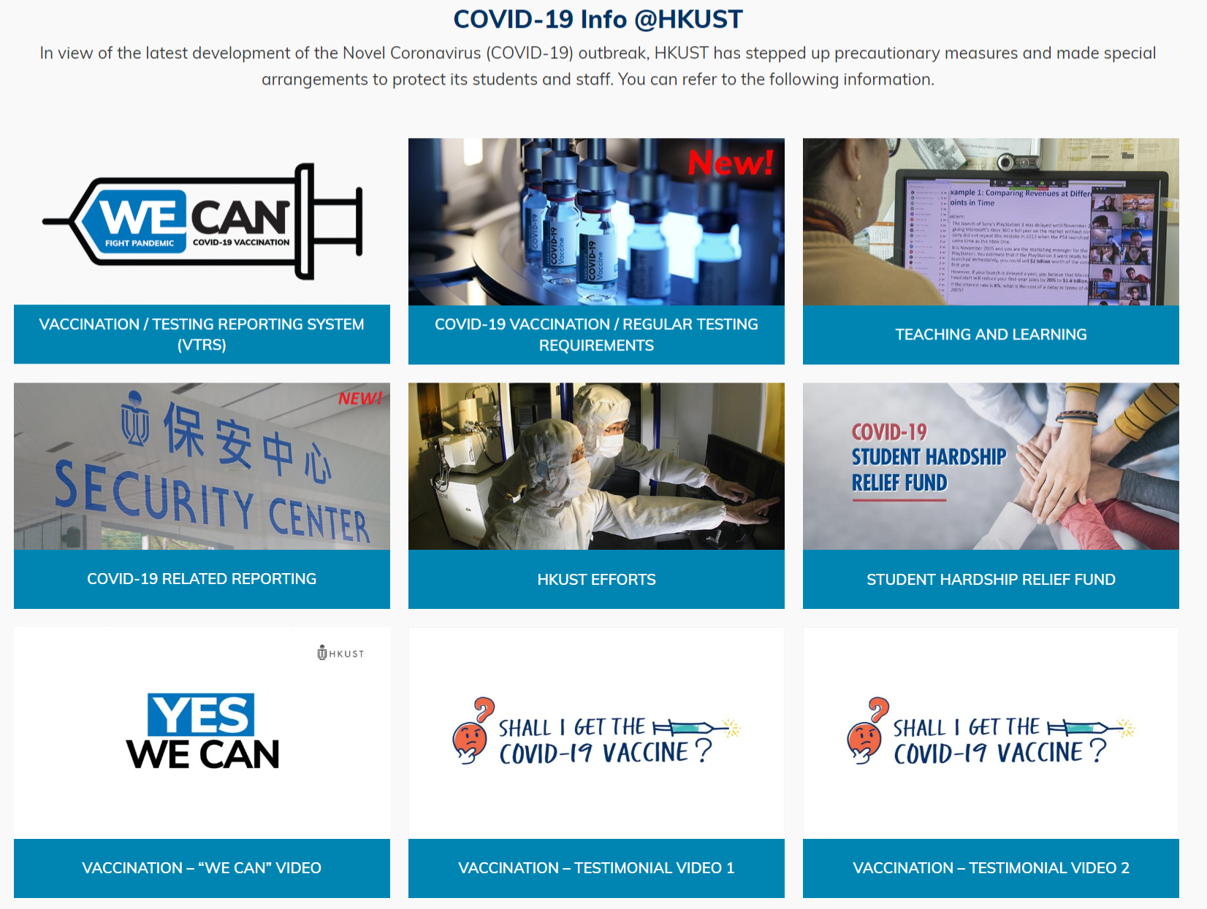
三、学习在科大
进入科大：CAP
进入科大的食堂、阶梯教室、运动场等：扫描安心出行，和港府要求一致
运动场是否能够使用：和港府要求一致
食堂堂食以及几人一台：和港府要求一致
授课方式：in person, mixed-mode, online
实验室：迄今为止，只有第五波最严重的时候限制过实验室的capacity；除此以外，staff会居家办公，确诊的staff会居家/隔离点隔离，导致一些事情会不能正常运转。目前均已恢复正常。
covid19info.hkust.edu.hk

Slide 6


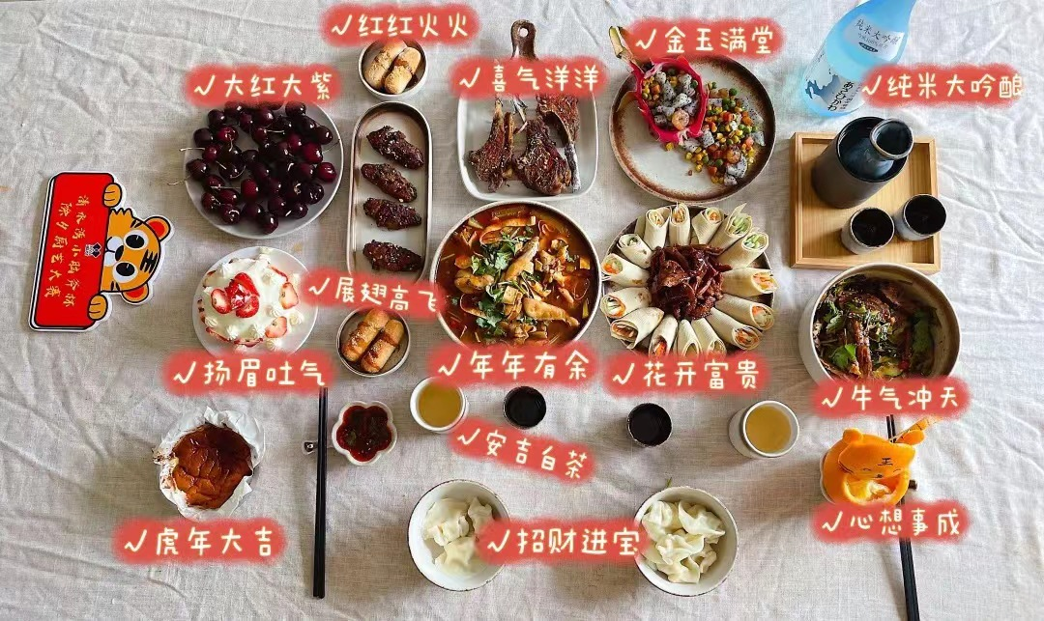
四、香港回内地
2022年7月7日 香港出境人次 https://www.immd.gov.hk/hks/stat_20220707.html
 | 香港居民 | 内地访客 | 其他访客 | 总计
机场 | 2,719 | 457 | 134 | 3,310
港珠澳大桥 | 151 | 126 | 4 | 281
深圳湾 | 853 | 608 | 16 | 1,477
总计 | 3,723 | 1,191 | 154 | 5,068
港珠澳大桥：港珠澳大桥穿梭巴士
香港机场：机票
深圳湾口岸：健康驿站名额
抢票难易分析
命里有时终须有 命里无时莫强求
留在香港过年其实也不错

Slide 7
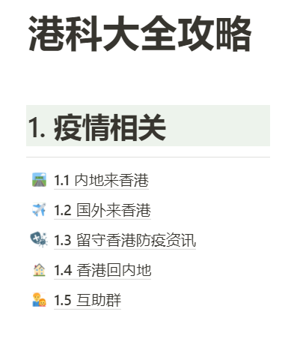


五、其他问题
通关
疫苗
双轨
日常防疫
核酸检测
出国交流

